Slide 2
Школа-Гюмрийская средняя №8 Руководитель-Анна Патвакановна Учащиеся -Джулиа Баласанян Софи Мхитарян Александра Арутюнян Гамлет Восканян 7 класс

Slide 4
Цели
1.Внедрить представление о спорте , как средстве реализации здорового образа жизни, общечеловеческой ценности и равных возможностей.
2.Расширять и закреплять словарный запас , связанный со спортом.

Slide 5
3.Ввести и закрепить грамматический материал, соответствующий теме.
4.Узнать важные этапы и изменения произошедшие с момента возрождения Олимпийских игр.

Slide 7
первые олимпийские игры

Slide 8
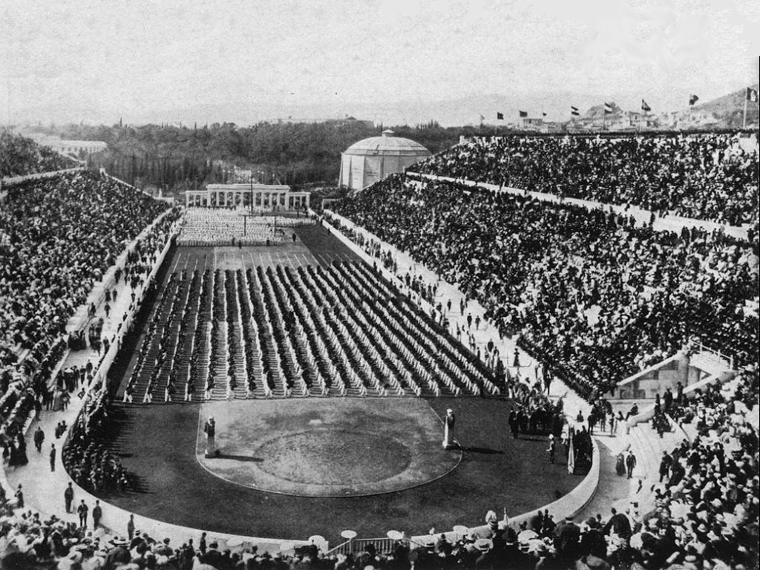
Изначально первую Олимпиаду планировали провести на стадионе в Олимпии, но это требовало масштабных работ по реставрации.
Аудитория церемонии открытия Олимпийских игр была большой – 60 000 зрителей

Slide 10
1.Олимпийская медаль (греч. Ολυμπιακό μετάλλιο) — знак отличия за личное или командное спортивные достижения в соревнованиях на Олимпийских играх, также считается
атрибутикой, используемой Международным олимпийским комитетом для продвижени я идеи Олимпийского движения во всём мире.

Slide 11
2.Олимпийский огонь — один из символов Олимпийских игр. Этот огонь возжигают в городе проведения Игр во время их открытия, и он горит непрерывно до их окончания.
3. Флаг олимпийского движения представляет собой белое поле, в центр которого помещена олимпийская эмблема — 5 переплетённых колец, расположенных в 2 ряда (3 — в верхнем, 2 — в нижнем). Цвета колец (слева направо): синее, чёрное, красное, жёлтое, зелёное.
4. ЭМБЛЕМЫ ОЛИМПИЙСКИХ ИГР
Каждые Олимпийские Игры имеют свою уникальную эмблему символизирующую город и страну организатор. Обычно, но не всегда, элементом эмблемы являются олимпийские кольца.
К Олимпийским эмблемам относятся:
.логотип Олимпийских игр несущий в себе главную идею Игр или отражающий
.национальную принадлежность страны;
.варианты олимпийских надписей, связанных с организацией и проведением Игр;
.основные элементы олимпийского графического оформления: пиктограммы, официальный шрифт для надписей и цветовая гамма для оформления Игр (плакаты, транспаранты, одежда олимпийцев и обслуживающего персонала, сувениры и т. п.).

Slide 12
. ТАЛИСМАНЫ ОЛИМПИЙСКИХ ИГР
5.Олимпийский Талисман, начиная с 1968 года, используется наряду с официальной эмблемой Игр как рекламная и торговая марка. Олимпийский талисман несет, как правило, изображение популярного в стране животного.
Первым талисманом Олимпийских Игр современности принято считать ягуара, скульптурное изображение которого найдено среди руин древней столицы народов майя — Чечен-Итца. Популярность и коммерческий успех этого символа оргкомитета Олимпиады в Мехико были невысоки. Первый талисман Зимних Олимпийских Игр появился в 1980 году. Официальное признание получил талисман Олимпиады 1972. С тех пор талисман — обязательный атрибут Олимпийских игр.
6. Олимпийский девиз «Citius, Altius, Fortius» («Быстрее, выше, сильнее») был принят с началом Олимпийского движения в 1894 году по настоянию основателя Пьера де Кубертена — он хотел такой слоган, который выражал бы превосходство в спорте. Внося изменения в девиз, МОК выражает потребность в солидарности во всем мире. «Мы хотим сделать упор на солидарность. Вот что означает слово «вместе» — солидарность», — отметил глава Международного Олимпийского комитета Томас Бах.
Теперь девиз на латыни звучит как «Citius, Altius, Fortius — Communiter» («Быстрее, выше, сильнее — вместе»).
Важность единства и солидарности также отражена в глобальной кампании МОК под названием «Вместе сильнее». Творческая кампания чествует спортсменов, демонстрируя их путь к Олимпийским играм в Токио и то, как они продолжали двигаться, даже когда мир вокруг них остановился. «В нем подчеркивается послание МОК о солидарности и вере в то, что мир движется вперед только тогда, когда он движется вместе, а также непреодолимая сила Олимпийских игр по объединению людей, сообществ и обществ по всему миру», — отмечается на официальном сайте игр.

Slide 13
Армения на Олимпийских Играх
Спортсмены Армении принимали участие в Олимпийских Играх 1952-1980, 1988 годов в составе команды СССР, в 1992 году в составе объединенной команды стран СНГ под флагом МОК. После объявления независимости и признания НОК Армении Международным Олимпийским Комитетом выступают самостоятельной командой.
Армянские спортсмены также внесли большой вклад в
Олимпийские игры.

Slide 14
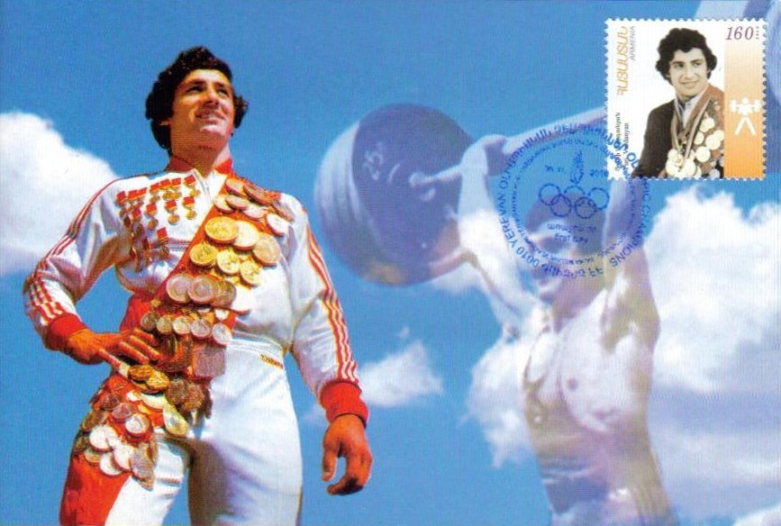
Варданян Юрий Норайрович
Юрий Варданян, установивший мировой рекорд по сумме двух упражнений в весовой категории до 82,5 кг с общим результатом 400кг, во время выступления на Международном турнире по тяжелой атлетике, 1978 год.

Slide 15
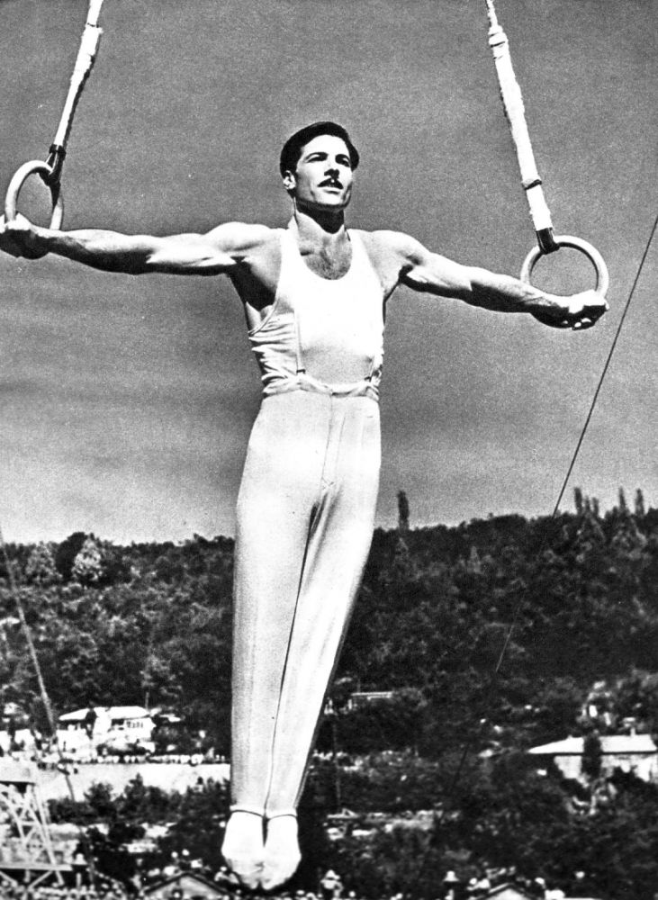
Олимпийский чемпион Альберт Вагаршакович Азарян
Я всю свою жизнь не устаю повторять, что гимнастика – это главный вид спорта. С нее начинается путь в другие виды. Альберт Азарян

Slide 16
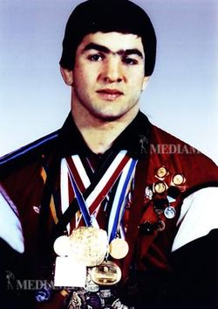
Джулфалакян Левон Арсенович
В 1988 году перед Олимпийскими играми в Сеуле, в Будапеште стартовал традиционный турнир, где перед Левоном была поставлена серьезная и сложнейшая задача: в случае победы он примет участие в олимпийских играх, в противном случае лишается мечты. Однако, победив, Джулфалакян получает путевку на олимпийские игры. Победив в полуфинале Сеульской олимпиады претендента на золотую медаль, румына Караре, он вышел в финал, где встретился с корейским борцом. Применив ряд блестящих приемов, армянский борец со счетом 6-1 одержал победу и был признан чемпионом олимпийских игр.

Slide 18
Рипсиме Арменовна Хуршудян - армянская тяжелоатлетка, многократная чемпионка Армении

Slide 19
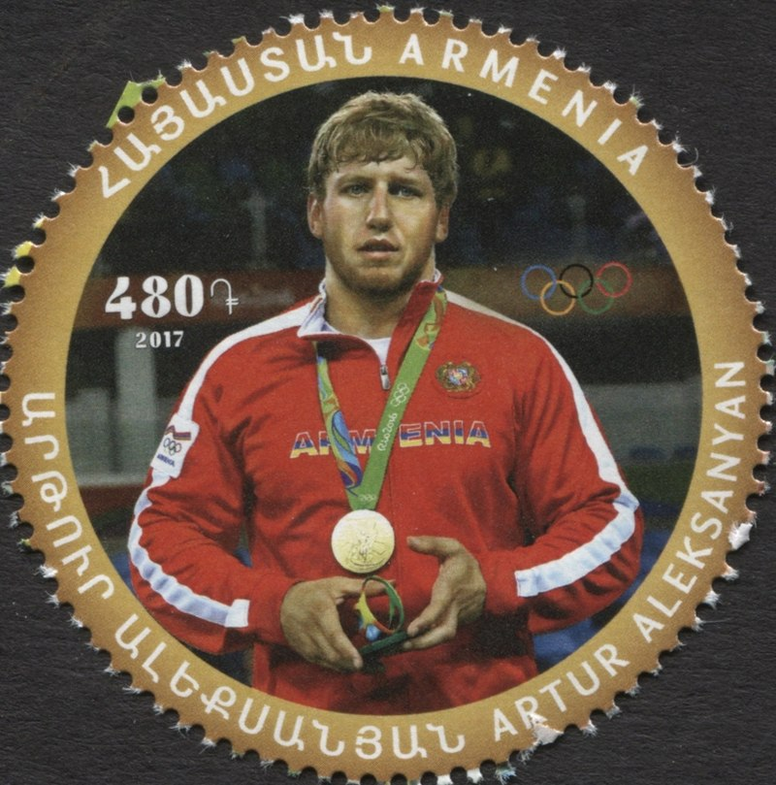
Артур Алексанян – Олимпийский чемпион
Армянский борец греко-римского стиля из Гюмри Артур Алексанян завоевал золотую медаль Олимпиады-2016 в Рио-де-Жанейро в весовой категории до 98кг. В финале Алексанян победил кубинца Даниеля Кабрера Луго со счетом 3:0.

Slide 20
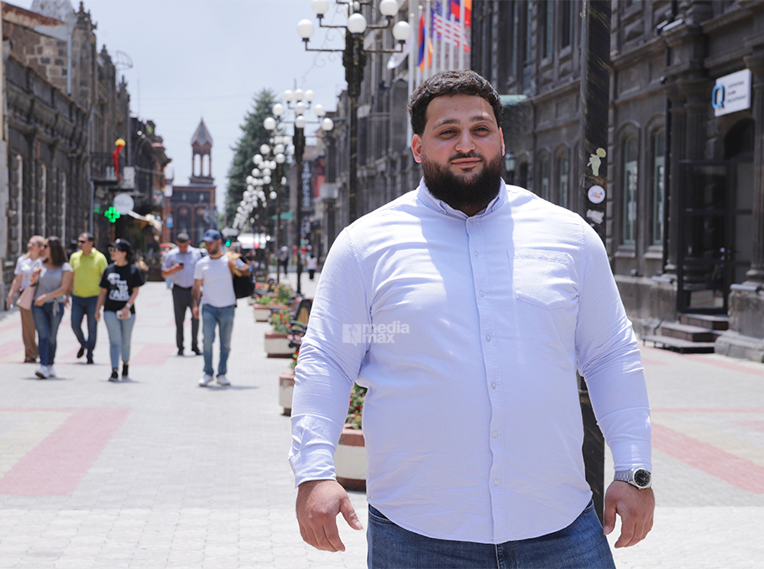
Вараздат Лалаян
Вараздат Лалаян — армянский тяжелоатлет, выступающий в супертяжёлой весовой категории свыше 109 кг. Он является одним из самых успешных спортсменов Армении в последние годы.
На Олимпийских играх 2024 года в Париже Лалаян завоевал серебряную медаль, показав результат 467 кг в сумме двух упражнений: 215 кг в рывке и 252 кг в толчке.
В декабре 2024 года на чемпионате мира в Бахрейне он стал чемпионом мира, повторив свой олимпийский результат в 467 кг. В упражнении рывок он поднял 215 кг, завоевав малую золотую медаль, а в толчке — 252 кг, что принесло ему малую бронзу.
За свои выдающиеся достижения он был удостоен звания Заслуженного мастера спорта Армении.
Лалаян также является двукратным вице-чемпионом мира, завоевав серебряные медали на чемпионатах мира 2021 и 2023 годов.
Его успехи сделали его одним из самых успешных спортсменов в мире

Slide 21
